Slide 1
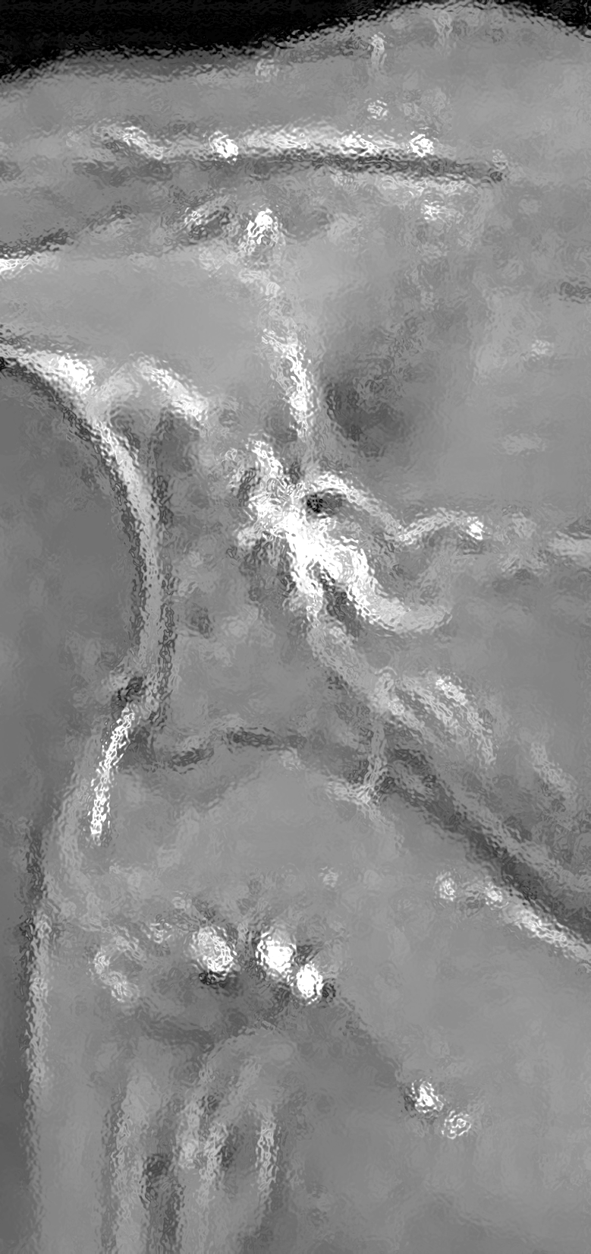

Sekcija za muskuloskeletnu radiologiju HDR- HLZ Hrvatska liječnička komora Specijalna bolnica „Sveta Katarina”
Bodovanje
Tečaj će biti bodovan od strane Hrvatske liječničke komore.
Kotizacije
Kotizacija za tečaj iznosi 1.500,00 kn za uplate do 10. rujna 2019. godine, odnosno
1.875,00 kn za uplate poslije 10. rujna 2019.godine, a obuhvaća: pisane materijale tečaja, nazočnost pauzama za kavu, zajednički ručak i bodove od strane HLK.
Instrukcije za plaćanje kotizacija
Za uplate unutar Hrvatske molimo vas da uplatu kotizacije izvršite u korist tehničkog organizatora tečaja tvrtke Novacon d.o.o., Metalčeva br. 5, 10000 Zagreb, IBAN br. HR8024840081101215562; poziv na broj 99; svrha uplate : uplata kotizacije za tečaj Oslikavanje ramena i ime i prezime uplatitelja.
Za uplate iz inozemstva molimo vas da uplatu kotizacije izvršite u korist tvrtke : Novacon d.o.o., Metalčeva br. 5, 10000 Zagreb, Croatia; IBAN br. HR8024840081101215562 ; BIC/SWIFT : RZBHHR2X;
svrha uplate : uplata kotizacije za tečaj Oslikavanje ramena i ime i prezime uplatitelja.
Za sve detalje oko prijave i uplate tečaja molimo vas da se obratite tehničkom organizatoru tečaja
tvrtki : Novacon d.o.o., Metalčeva br. 5, 10000 Zagreb , OIB : 57062925405
kontakt osoba : Javor Vučić
Mob.: ++385 - 91 - 507 5134 ; Tel.: ++385-1- 38 306 38 ; e-mail: javor.vucic@novacon.hr
Tečaj stalne medicinske izobrazbe
„OSLIKAVANJE RAMENA“
8. i 9. studenog 2019. g
Predavaonica
Hrvatskog liječničkog zbora
Šubićeva 9, Zagreb
Voditelj tečaja:
Doc. dr. sc. Igor Borić, dr. med.

Slide 2
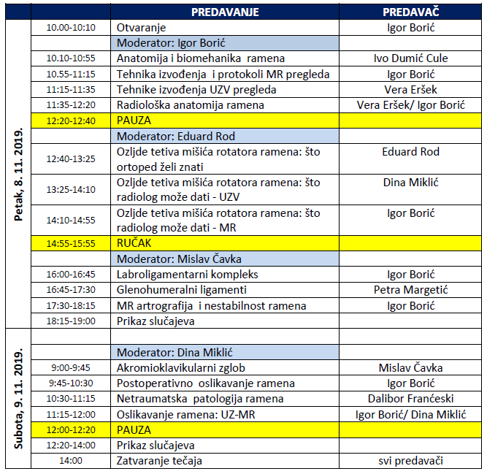
Poštovani,
U organizaciji Specijalne bolnice za ortopediju, kirurgiju, internu medicinu, neurologiju i fizikalnu medicinu i rehabilitaciju „Sveta Katarina“ iz Zaboka i Sekcije za muskuloskeletnu radiologiju HDR- HLZ održati će se 8-9. studenog 2019. godine u HLZ, Šubićeva br. 9 u Zagrebu, Tečaj stalne medicinske izobrazbe „Oslikavanje ramena“.
Tečaj je namijenjen radiolozima, specijalizantima radiologije, fizijatrima, ortopedima, specijalistima sportske medicine i svima koji se u svom radu susreću s patološkim stanjima ramenog obruča. Tečaj će na jedinstven način obuhvatiti temeljna medicinska znanja kroz anatomiju, kliničke osobitosti te specifičnosti i najnovije spoznaje o oslikavanju ramena.
Cilj tečaja
Cilj tečaja je prikazati najčešća patološka stanja u ramenom obruču magnetskom rezonancijom ( MR),
ali i usporediti MR prikaz ramena s prikazom drugim radiološkim metodama, prvenstveno UZV-om.
Program tečaja
Eminentni domaći predavači će kroz dva dana tečaja pokriti teme iz: anatomije ramena, očekivanja kliničara od radiologa vezana za analizu ramena, patologiju mišića rotatora ramena, oštećenja labro – ligamentarnog kompleksa, patologiju akromio - klavikularnog zgloba, metaboličke i tumorske bolesti koje zahvaćaju rame.
Voditelj tečaja
Doc.dr.sc. Igor Borić, dr.med.
PROGRAM TEČAJA

